Slide 1
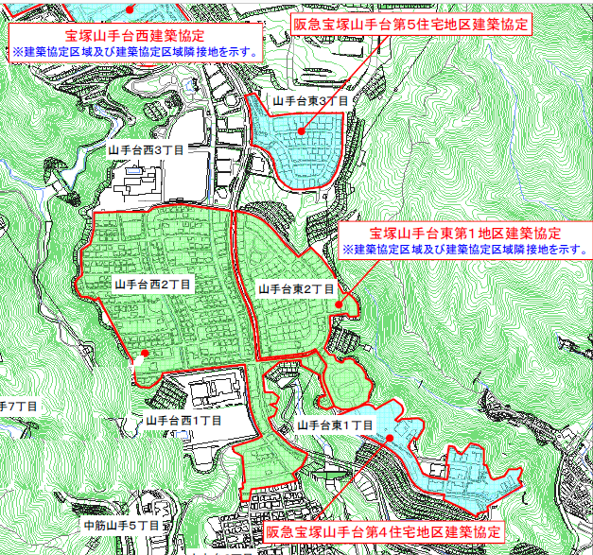
宝塚山手台東自治会区域内の３地区建築・緑地協定
宝塚山手台西建築・緑地協定
＊２０１３年１０月更新
阪急宝塚山手台第５住宅地区建築・緑地協定
宝塚山手台東第１地区建築・緑地協定
＊２０２０年７月１９日更新
阪急宝塚山手台第４住宅地区建築・緑地協定

